Slide 1


04 Linux文件和文件夹操作进阶
Designed by Charles

Slide 2
本课纲要
查看文件的内容
通配符
创建
复制
移动和重命名
硬链接和软链接
Q/A

Slide 3
查看文件的内容
常用的查看文件文本内容命令有cat、less、tail、head
cat命令：查看短文件
less命令：查看长文件
k 向上一行
j 向下一行
Page up 向上一页
Page down 向下一页
q 退出

Slide 4
查看文件文本内容
tail命令：从文件尾部查看文件，常用参数 -f，打印文件的新增内容；tail -n file查看文件的最后n行，比如tail -5 file01表示查看file01的末尾5行。默认显示最后的10行
head命令：从文件开头查看文件，head -n file查看文件的前n行，比如head -5 file01表示查看file01的前5行。默认显示前10行

Slide 5
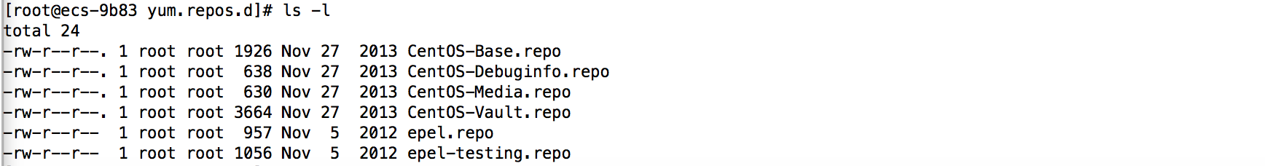
查看文件属性、目录内容
ls命令
不带任何参数：列出当前目录的内容
参数为目录：列出指定目录的内容
加参数-R：递归列出所有子目录的内容
加参数-l：列表形式显示详细信息
ls -l可以用别名ll来表示：
[root@localhost logs]# which ll
alias ll='ls -l --color=auto' /usr/bin/ls

Slide 6
通配符
定义：通配符是一种特殊语句，主要有星号(*)和问号(?)，用来模糊搜索文件。
模式 | 匹配对象
* | 所有文件
g* | 文件名以g开头的文件
b*.txt | 以b开头，中间有零个或任意多个字符， 并以.txt结尾的文件
Data??? | 以Data开头，后面紧跟3个字符的文件
[abc]* | 文件名以a，b或c开头的文件
Notes:
b123.txt
b.txt

Slide 7
创建文件
创建文件命令：vi，touch
vi abc01.txt
touch file01 file02 file03
创建文件也可以使用相对路径和绝对路径

Slide 8
复制文件、目录
复制文件命令：cp 源文件 目标文件
源和目的路径都可以是绝对路径和相对路径
cp file01 file02 当前目录复制，源和目标文件名称必须不同
cp file01 /home/jim 目标是目录，产生同名文件
cp file01 /home/jim/file02 目标是文件，可以改名（相当于另存为）
cp file01 file02 /home/jim 源可以是多个文件
如果file02已存在，会被覆盖，除非-i，要求提示
[root@ecs-9b83 charles]# which cp
alias cp='cp -i’
/bin/cp
Notes:
-：文件
d：目录
l：软连接

Slide 9
复制文件、目录
复制目录
cp -r dir01 dir02：当前目录复制，源和目标目录名称必须不同
cp -r file01 dir01 /home/jim/dir02：源可以是多个文件、或目录
参数-r或-R都有效
Notes:
directory
file

Slide 10
移动、重命名文件和目录
重命名文件、目录：源地址和目的地址相同就是重命名
比如：
mv file01 file02 #重命名文件file01为file02
mv dir01 dir02 #重命名目录dir01为dir02
mv dir01/file01 dir01/file02 #重命名文件file01为file02
移动文件、目录：源地址和目的地址不同，比如：
mv file01 dir01/ 移动file01到dir01目录
mv file01 dir01/file02 移动file01到dir01目录且重命名为file02
mv file01 file02 dir01 dir02 移动file01、file02、dir01到dir02
mv dir01 dir02 如果dir02不存在，则重命名，如果dir02存在，则移动目录dir01到dir02目录下

Slide 11
文件链接
为什么需要链接？
实现文件的共享使用（原因：不能移动，那个位置也有用）
提供了隐藏文件路径、增加权限安全及节省存储等好处
和复制的区别：文件在磁盘中只有一个拷贝，节省磁盘空间
链接的种类：硬链接 (hard link) 与软链接（又称符号链接，即 soft link 或 symbolic link）。
创建硬链接：ln dog dog-hard
创建软链接：ln -s pig pig-soft

Slide 12
文件链接
我们知道文件都有文件名与数据，这在 Linux 上被分成两个部分：用户数据 (user data) 与元数据 (metadata)。用户数据，即文件数据块 (data block)，数据块是记录文件真实内容的地方；而元数据则是文件的附加属性，如文件大小、创建时间、所有者等信息。在 Linux 中，元数据中的 inode 号（inode 是文件元数据的一部分但其并不包含文件名，inode 号即索引节点号）才是文件的唯一标识而非文件名。文件名仅是为了方便人们的记忆和使用，系统或程序通过 inode 号寻找正确的文件数据块。下图展示了程序通过文件名获取文件内容的过程。
查看文件inode命令：stat或ls -i
[root@ecs-9b83 charles]# ls -i file01
1837781 file01

Slide 13
硬链接与软链接
硬链接：若一个 inode 号对应多个文件名，则称这些文件为硬链接。换言之，硬链接就是同一个文件使用了多个别名
文件有相同的 inode 及 data block；
只能对已存在的文件进行创建；
不能交叉文件系统进行硬链接的创建；
不能对目录进行创建，只可对文件创建；
删除一个硬链接文件并不影响其他有相同 inode 号的文件。
软链接（符号链接）：若文件用户数据块中存放的内容是另一文件的路径名的指向，则该文件就是软连接。软链接就是一个普通文件，只是数据块内容有点特殊。类似于Windows的快捷方式
软链接有自己的文件属性及权限等；
可对不存在的文件或目录创建软链接；
软链接可交叉文件系统；
软链接可对文件或目录创建；
创建软链接时，链接计数 i_nlink 不会增加；
删除软链接并不影响被指向的文件，但若被指向的原文件被删除，则相关软连接被称为死链接（即 dangling link，若被指向路径文件被重新创建，死链接可恢复为正常的软链接）。
对源文件的修改，软、硬链接文件内容也一样的修改，因为都是指向同一个文件的内容。

Slide 14
硬链接与软链接
硬、软链接的访问
硬链接文件名1
硬链接文件名2
源文件名
软连接文件名
inode
inode
源文件路径名的指向
data block
data block

Slide 15
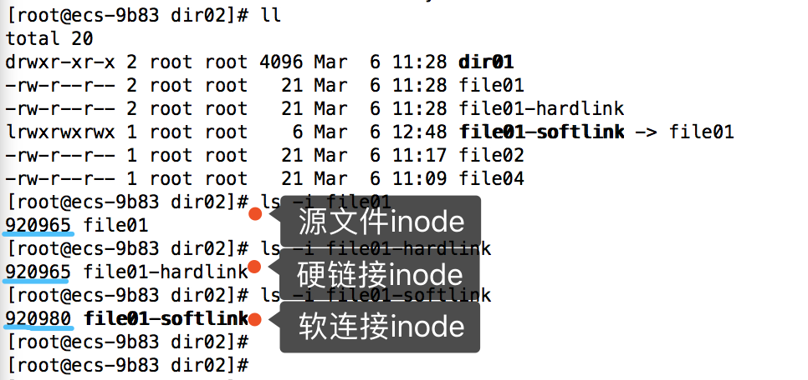
硬链接与软链接——举例
创建一个文件
touch file01
分别创建硬、软链接
ln file01 file01-hardlink
ln -s file01 file01-softlink
硬链接的inode相同，
软连接的inode不同

Slide 16
课堂练习
依次完成如下操作：
1、在/home目录下创建两个子目录dir01和dir02
2、在/home/dir01目录下创建一个文件file01
3、把上一步的file01另存为file01.bak，保存在/home/dir02目录下
4、在/home/dir01目录下为上一步的file01.bak文件创建一个软链接文件file01.bak.sl
5、移动上一步的file01.bak.sl文件到/home/dir02目录下
6、分别列出/home/dir01和/home/dir02目录下所有的文件，截图发到群里

Slide 17

Q&A

Slide 18
课后作业
怎样查看文件scp.log的末尾20行？
怎样查看文件scp.log的前5行？
怎样查看当前目录以“.log”结尾的文件或目录？
当前目录为/var , 怎么把文件/var/log/scp.log 移动到/var/log/backup下？请使用相对路径
怎么删除/var/log 下所有的以.log 结尾的文件？
怎么把/var/log目录以及该目录下的所有文件拷贝到/home/jay目录？
分别为文件/var/log/scp.log在当前目录下创建一个软链接scp_soft.log和硬链接scp_hard.log，写出创建链接的命令？如果我删除了/var/log/scp.log文件，这两个链接文件还能查看其内容吗？
硬链接与软链接的区别？

Slide 19
Thank you for watching
Designed by Charles

